Slide 1
SISTEM INFORMASI AKADEMIK TERPADU
KERJA PRAKTEK

Slide 2




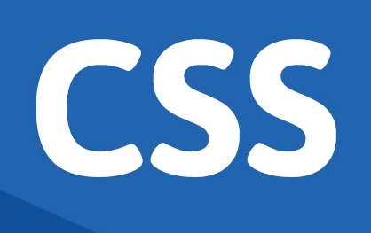
Laravel PHP HTML CSS
Framework
Bahasa Pemrograman
Tampilan

Slide 3
DEMO PROGRAM

